Slide 2
学习目标
描述分类的一般过程
掌握朴素贝叶斯分类原理

Slide 4
1 分类概念
什么是分类？
找出描述和区分数据类或概念的模型，以便能够使用模型预测类标号未知的对象的类标号
一般过程
学习阶段
建立描述预先定义的数据类或概念集的分类器
训练集提供了每个训练元组的类标号，分类的学习过程也称为监督学习（supervised learning）
分类阶段
使用定义好的分类器进行分类的过程

Slide 5
1 分类概念
什么是分类？
找出描述和区分数据类或概念的模型，以便能够使用模型预测类标号未知的对象的类标号
概念区分
分类与预测
分类是预测分类（离散、无序）标号
预测建立连续值函数模型
分类与聚类
分类是有监督学习，提供了训练元组的类标号
聚类是无监督学习，不依赖有类标号的训练实例

Slide 6
示例：学习阶段
Training
Data
Classification
Algorithms
Classifier
(Model)
NAME | RANK | YEARS | TENURED
Mike | Assistant Prof | 3 | no
Mary | Assistant Prof | 7 | yes
Bill | Professor | 2 | yes
Jim | Associate Prof | 7 | yes
Dave | Assistant Prof | 6 | no
Anne | Associate Prof | 3 | no
IF rank = ‘professor’
OR years > 6
THEN tenured = ‘yes’

Slide 7
示例：学习阶段
Classifier
Training
Data
Unseen Data
(Jeff, Professor, 4)
NAME | RANK | YEARS | TENURED
Tom | Assistant Prof | 2 | no
Merlisa | Associate Prof | 7 | no
George | Professor | 5 | yes
Joseph | Assistant Prof | 7 | yes
Tenured?

Slide 9
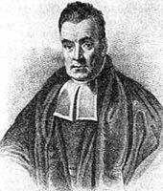
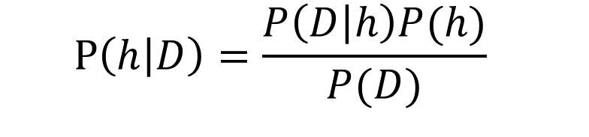
2.1 朴素贝叶斯分类
介绍
托马斯·贝叶斯 Thomas Bayes（1701-1761）
An essay towards solving a problem in the doctrine of chances，1763
$$P\left(h | D\right)=\frac{P\left(D | h\right)P(h)}{P(D)}$$
Notes:
理查德·普莱斯(Richard Price)于1763年将他的著作《机会问题的解法》(An essay towards solving a problem in the doctrine of chances)寄给了英国皇家学会
在世时，并不为当时的人们所熟知，很少发表论文或出版著作，与当时学术界的人沟通交流也很少，用现在的话来说，贝叶斯就是活生生一民间学术“屌丝”，可这个“屌丝”最终发表了一篇名为“An essay towards solving a problem in the doctrine of chances”，翻译过来则是：机遇理论中一个问题的解。你可能觉得我要说：这篇论文的发表随机产生轰动效应，从而奠定贝叶斯在学术史上的地位。
事实上，上篇论文发表后，在当时并未产生多少影响，在20世纪后，这篇论文才逐渐被人们所重视。对此，与梵高何其类似，画的画生前一文不值，死后价值连城。

Slide 10
一个例子
描述
一所学校里面有 60% 的男生(boy)，40% 的女生(girl) 。男生总是穿长裤(pants)，女生则一半穿长裤一半穿裙子。随机选取一个穿长裤的学生，他（她）是女生的概率是多大？
Notes:
25%

Slide 11

填空题
0分
此题未设置答案，请点击右侧设置按钮
描述
一所学校里面有 60% 的男生(boy)，40% 的女生(girl) 。男生总是穿长裤(pants)，女生则一半穿长裤一半穿裙子。随机选取一个穿长裤的学生，他（她）是女生的概率是多大？
形式化
已知P(Boy)= [填空1] , P(Girl)= [填空2], P(Pants|Girl)= [填空3], P(Pants|Boy)= [填空4]
求：P(Girl|Pants)
作答
请点击此处编辑题干，在浮窗中选择对应按钮添加空格。
正常使用填空题需3.0以上版本雨课堂

Slide 12
一个例子
描述
一所学校里面有 60% 的男生(boy)，40% 的女生(girl) 。男生总是穿长裤(pants)，女生则一半穿长裤一半穿裙子。随机选取一个穿长裤的学生，他（她）是女生的概率是多大？
形式化
已知P(Boy)=60%, P(Girl)=40%, P(Pants|Girl)=50%, P(Pants|Boy)=100%
求：P(Girl|Pants)
Notes:
25%

Slide 13
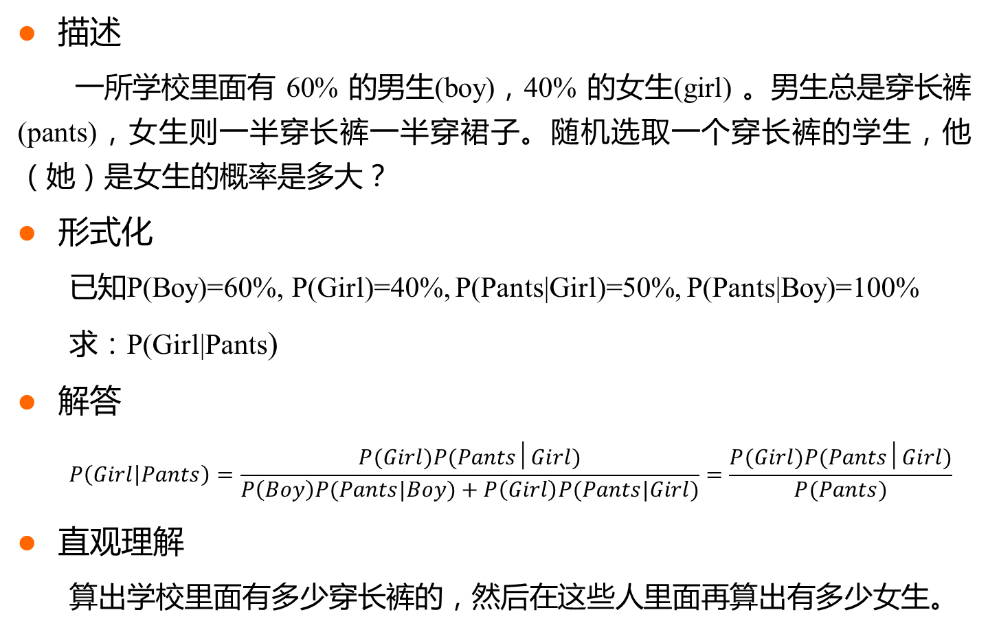
一个例子
描述
一所学校里面有 60% 的男生(boy)，40% 的女生(girl) 。男生总是穿长裤(pants)，女生则一半穿长裤一半穿裙子。随机选取一个穿长裤的学生，他（她）是女生的概率是多大？
形式化
已知P(Boy)=60%, P(Girl)=40%, P(Pants|Girl)=50%, P(Pants|Boy)=100%
求：P(Girl|Pants)
解答
$$P\left(Girl | Pants\right)=\frac{P(Girl)P(Pants│Girl)}{P\left(Boy\right)P(Pants|Boy)+P\left(Girl\right)P(Pants|Girl)}=\frac{P(Girl)P(Pants│Girl)}{P(Pants)}$$
直观理解
算出学校里面有多少穿长裤的，然后在这些人里面再算出有多少女生。
Notes:
25%

Slide 14
分类中的训练集与测试集
训练集
id | 年龄 | 收入 | 爱好 | 信用 | 购买
1 | 青 | 高 | 否 | 中 | 否
2 | 青 | 高 | 否 | 优 | 否
3 | 中 | 高 | 否 | 中 | 是
4 | 老 | 中 | 否 | 中 | 是
5 | 老 | 低 | 是 | 中 | 是
6 | 老 | 低 | 是 | 优 | 否
7 | 中 | 低 | 是 | 优 | 是
8 | 青 | 中 | 否 | 中 | 否
9 | 青 | 低 | 是 | 中 | 是
10 | 老 | 中 | 是 | 中 | 是
11 | 青 | 中 | 是 | 优 | 是
12 | 中 | 中 | 否 | 优 | 是
13 | 中 | 高 | 是 | 中 | 是
14 | 老 | 中 | 否 | 优 | 否
测试集
一个收入中等、信用度良好的青年爱好游戏顾客。
是否会购买电脑呢？
Notes:
25%

Slide 15
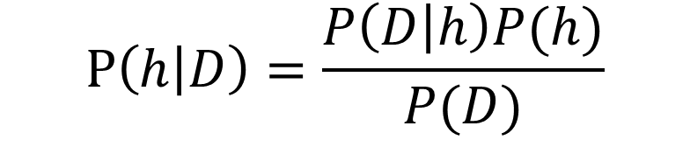
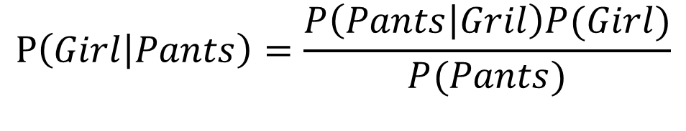
2.2 定义
$$P\left(Girl | Pants\right)=\frac{P\left(Pants | Gril\right)P(Girl)}{P(Pants)}$$
h的似然概率
h的先验概率
$$P\left(h | D\right)=\frac{P\left(D | h\right)P(h)}{P(D)}$$
h的后验概率
D的先验概率
D：待测试数据
h：假设类别
Notes:
在贝叶斯公式中：D是我们的待测试的训练数据，h是假设。
我们要计算的是P（h|D），即给定数据D时假设h成立的概率，这个概率称为后验概率。
P(h)表示在没有测试数据前，假设h拥有的初始概率。P(h)被称为h的先验概率。先验概率反映了关于h是一正确假设的机会的背景知识. 类似地，P(D)表示训练数据D的先验概率
P(D|h)表示假设h成立时D的概率，又称似然。

Slide 16
问题
观察知识：
一所学校里面有 60% 的男生(boy)，40% 的女生(girl) 。男生总是穿长裤(pants)，女生则一半穿长裤一半穿裙子。
不能够直接观察：
随机选取一个穿长裤的学生，你倾向于认为学生是男生还是女生？

Slide 17
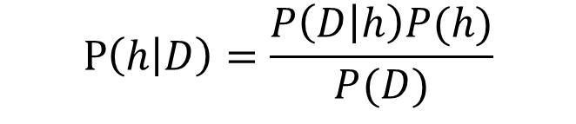

提出假设
不能够直接观察：随机选取一个穿长裤的学生，你倾向于认为学生是男生还是女生？
对于不能直接观察到的部分，往往会提出假设。而对于不确定的事物，往往会有多个假设。
对这些假设，往往涉及两个问题：
1. 不同假设的可能性大小?
2. 最合理的假设是什么?
$$P\left(h_{1} | D\right)=\frac{P\left(D | h_{1}\right)P(h_{1})}{P(D)}$$
$$P\left(h_{2} | D\right)=\frac{P\left(D | h_{2}\right)P(h_{2})}{P(D)}$$
$$P\left(h_{n} | D\right)=\frac{P\left(D | h_{n}\right)P(h_{n})}{P(D)}$$
$$P\left(h | D\right)=\frac{P\left(D | h\right)P(h)}{P(D)}$$
D：待测试数据
h：假设类别
Notes:
问题1就是计算特定假设的后验概率：P(h|D)
问题2就是模型比较。
贝叶斯理论提供了一种计算假设后验概率P(h|D)的方法：即后验概率与先验概率和似然概率的乘积成正比。

Slide 18
提出假设
不能够直接观察：随机选取一个穿长裤的学生，你倾向于认为学生是男生还是女生？
对于不能直接观察到的部分，往往会提出假设。而对于不确定的事物，往往会有多个假设。
对这些假设，往往涉及两个问题：
1. 不同假设的可能性大小?
2. 最合理的假设是什么?
概率分别多大？
$$P\left(h_{1} | D\right)=\frac{P\left(D | h_{1}\right)P(h_{1})}{P(D)}$$
$$P\left(h_{2} | D\right)=\frac{P\left(D | h_{2}\right)P(h_{2})}{P(D)}$$
$$P\left(h_{n} | D\right)=\frac{P\left(D | h_{n}\right)P(h_{n})}{P(D)}$$
$$P\left(h | D\right)=\frac{P\left(D | h\right)P(h)}{P(D)}$$
D：待测试数据
h：假设类别
Notes:
问题1就是计算特定假设的后验概率：P(h|D)
问题2就是模型比较。
贝叶斯理论提供了一种计算假设后验概率P(h|D)的方法：即后验概率与先验概率和似然概率的乘积成正比。

Slide 19
提出假设
不能够直接观察：随机选取一个穿长裤的学生，你倾向于认为学生是男生还是女生？
对于不能直接观察到的部分，往往会提出假设。而对于不确定的事物，往往会有多个假设。
对这些假设，往往涉及两个问题：
1. 不同假设的可能性大小?
2. 最合理的假设是什么?
概率分别多大？
$$P\left(h_{1} | D\right)=\frac{P\left(D | h_{1}\right)P(h_{1})}{P(D)}$$
$$P\left(h_{2} | D\right)=\frac{P\left(D | h_{2}\right)P(h_{2})}{P(D)}$$
$$P\left(h_{n} | D\right)=\frac{P\left(D | h_{n}\right)P(h_{n})}{P(D)}$$
$$P\left(h | D\right)=\frac{P\left(D | h\right)P(h)}{P(D)}$$
D：待测试数据
h：假设类别
哪个概率更大，则认为D属于哪种类别更合理
Notes:
问题1就是计算特定假设的后验概率：P(h|D)
问题2就是模型比较。
贝叶斯理论提供了一种计算假设后验概率P(h|D)的方法：即后验概率与先验概率和似然概率的乘积成正比。

Slide 20
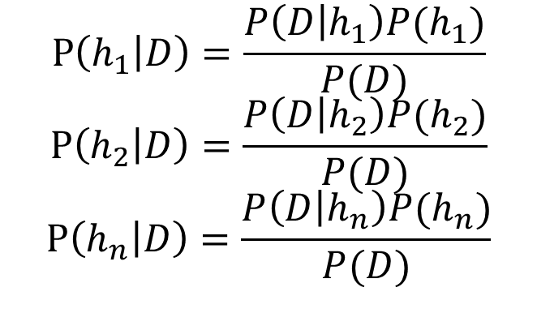
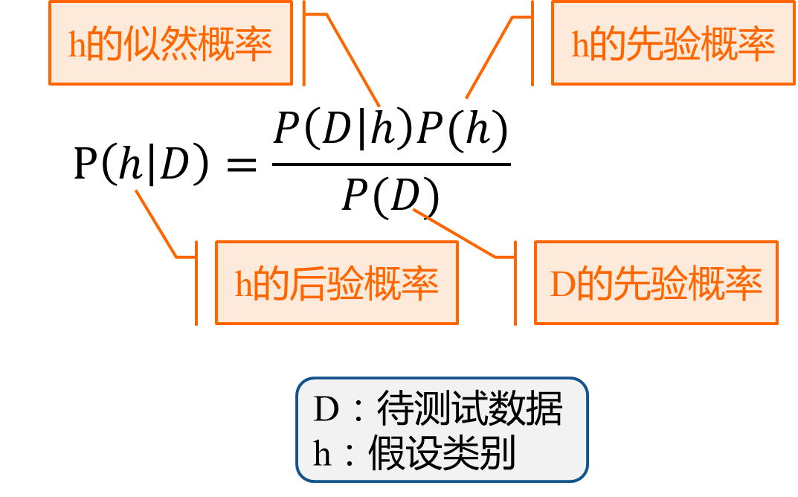
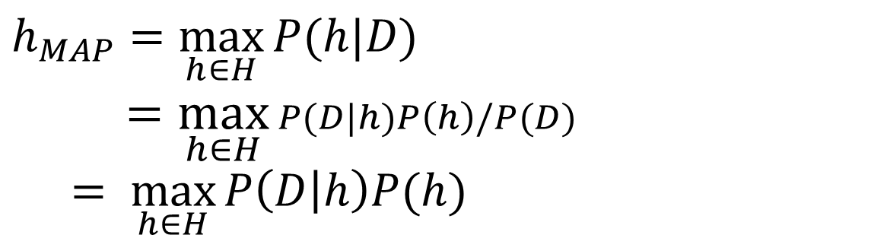
极大后验假设
极大后验假设定义
学习器在候选假设集合H中寻找给定数据D时可能性最大的假设h，h被称为极大后验假设（Maximum a posteriori: MAP）
确定MAP的方法是用贝叶斯公式计算每个候选假设的后验概率，计算式如下
$h_{MAP}=\max_{h∈H}{P(h|D)}$ $=\max_{h∈H}{P(D|h)P\left(h\right)/P(D) }$
$=$ $\max_{h∈H}{P\left(D | h\right)P(h)}$
Notes:
最后一步，去掉了P(D)，因为它是不依赖于h的常量，或认为任何数据的先验概率相等。

Slide 21
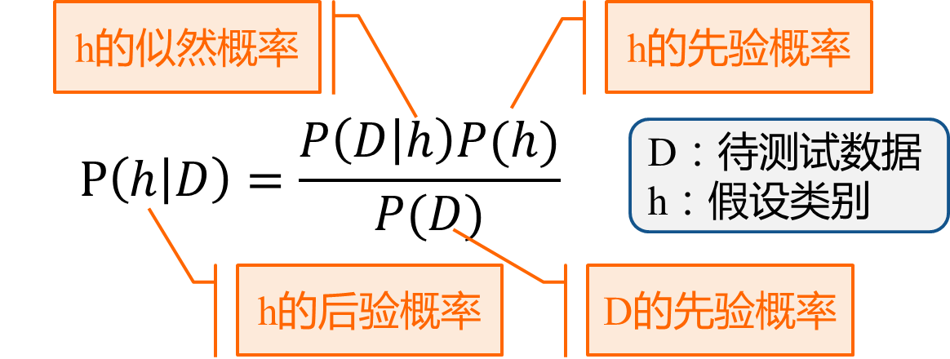
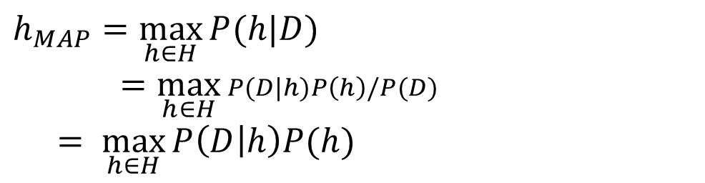
分类中的训练集与测试集
训练集
测试集
id | 年龄 | 收入 | 爱好 | 信用 | 购买
1 | 青 | 高 | 否 | 中 | 否
2 | 青 | 高 | 否 | 优 | 否
3 | 中 | 高 | 否 | 中 | 是
4 | 老 | 中 | 否 | 中 | 是
5 | 老 | 低 | 是 | 中 | 是
6 | 老 | 低 | 是 | 优 | 否
7 | 中 | 低 | 是 | 优 | 是
8 | 青 | 中 | 否 | 中 | 否
9 | 青 | 低 | 是 | 中 | 是
10 | 老 | 中 | 是 | 中 | 是
11 | 青 | 中 | 是 | 优 | 是
12 | 中 | 中 | 否 | 优 | 是
13 | 中 | 高 | 是 | 中 | 是
14 | 老 | 中 | 否 | 优 | 否
一个收入中等、信用度良好的青年爱好游戏顾客。
是否会购买电脑呢？
D待测试数据到底是什么呢？
$h_{MAP}=\max_{h∈H}{P(h|D)}$ $=\max_{h∈H}{P(D|h)P\left(h\right)/P(D) }$
$=$ $\max_{h∈H}{P\left(D | h\right)P(h)}$
Notes:
25%

Slide 22
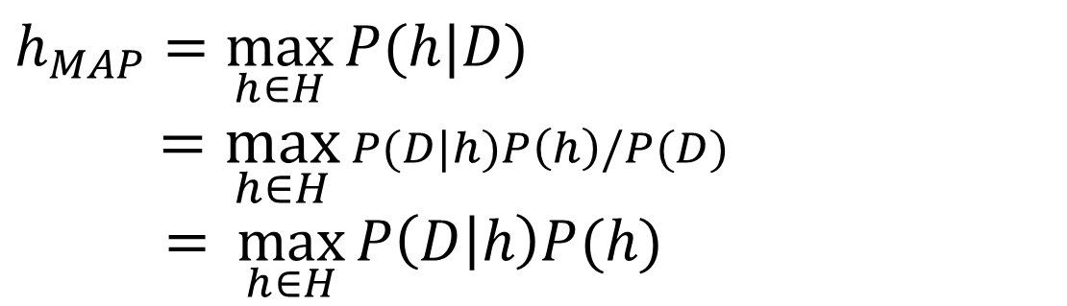


对象是一个多维向量
已知：对象D是由多个属性组成的向量
$D=<a_{1},a_{2},…,a_{n}>$
目标
问题
计算$P\left(<a_{1},a_{2},…,a_{n}> | h\right)$时，当维度过高时，可用数据变得很稀疏，难以获得结果。
一个收入中等、信用度良好的青年爱好游戏顾客。
是否会购买电脑呢？
$$h_{MAP}=\max_{h∈H}{P(h|<a_{1},a_{2},…,a_{n}>)}$$
$=\max_{h∈H}{P\left(<a_{1},a_{2},…,a_{n}> | h\right)P(h)}$
Notes:
稀疏问题：当维数提高时，空间的体积提高太快，因而可用数据（能用来训练的数据）变得很稀疏。
P(D|v+)= P(d1,d2,..,dn|v+) =P(d1|v+) * P(d2|d1, v+) * P(d3|d2,d1, v+) *

Slide 23
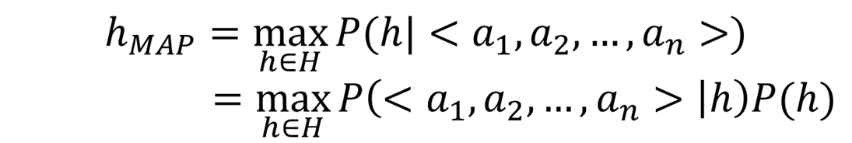
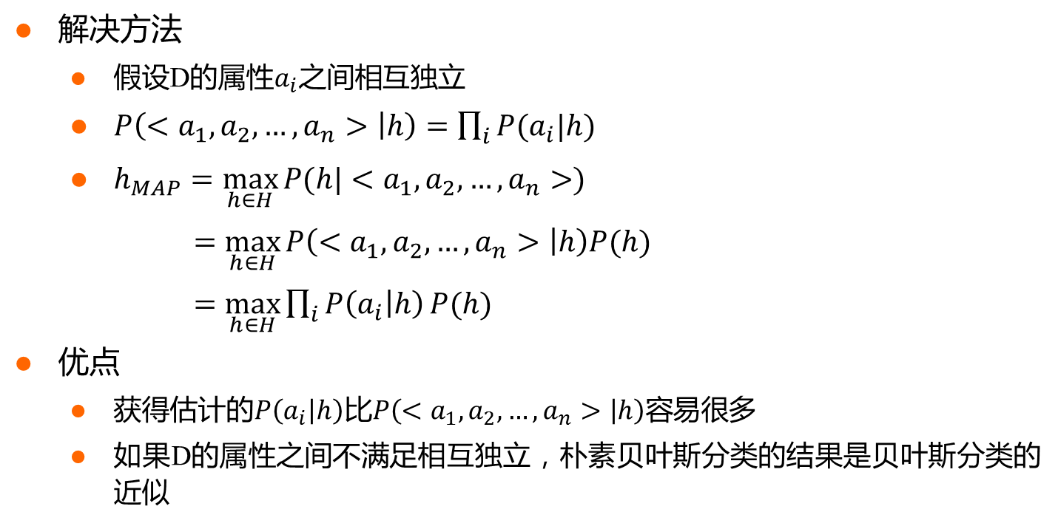
独立性假设
解决方法
假设D的属性$a_{i}$之间相互独立
$P\left(<a_{1},a_{2},…,a_{n}> | h\right)=\prod_{i}{P(a_{i}|h)}$
$h_{MAP}=\max_{h∈H}{P(h|<a_{1},a_{2},…,a_{n}>)}$
$=\max_{h∈H}{P\left(<a_{1},a_{2},…,a_{n}> | h\right)P(h)}$
$=\max_{h∈H}{\prod_{i}{P\left(a_{i} | h\right)}P(h)}$
优点
获得估计的$P\left(a_{i} | h\right)$比$P\left(<a_{1},a_{2},…,a_{n}> | h\right)$容易很多
如果D的属性之间不满足相互独立，朴素贝叶斯分类的结果是贝叶斯分类的近似
Notes:
朴素贝叶斯方法的条件独立假设看上去很傻很天真，为什么结果却很好很强大呢？在文本中，词汇之间的相关性并没有想象的那么大。
有人对此提出了一个理论解释，并且建立了什么时候朴素贝叶斯的效果能够等价于非朴素贝叶斯的充要条件，这个解释的核心就是：有些独立假设在各个分类之间的分布都是均匀的所以对于似然的相对大小不产生影响

Slide 24
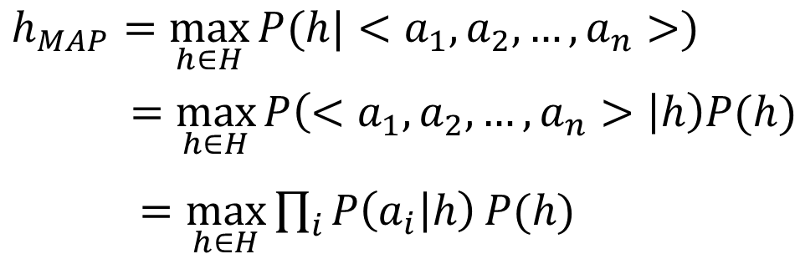
2.3 朴素贝叶斯分类案例
训练集
测试集
id | 年龄 | 收入 | 爱好 | 信用 | 购买
1 | 青 | 高 | 否 | 中 | 否
2 | 青 | 高 | 否 | 优 | 否
3 | 中 | 高 | 否 | 中 | 是
4 | 老 | 中 | 否 | 中 | 是
5 | 老 | 低 | 是 | 中 | 是
6 | 老 | 低 | 是 | 优 | 否
7 | 中 | 低 | 是 | 优 | 是
8 | 青 | 中 | 否 | 中 | 否
9 | 青 | 低 | 是 | 中 | 是
10 | 老 | 中 | 是 | 中 | 是
11 | 青 | 中 | 是 | 优 | 是
12 | 中 | 中 | 否 | 优 | 是
13 | 中 | 高 | 是 | 中 | 是
14 | 老 | 中 | 否 | 优 | 否
一个收入中等、信用度良好的青年爱好游戏顾客。
是否会购买电脑呢？
Notes:
25%

Slide 25
填空题
5分
一个收入中等、信用度良好的青年爱好游戏顾客。(答案保留小数点后三位)
id | 年龄段 | 收入状况 | 爱好 | 信用度 | 购买电脑
3 | 中 | 高 | 否 | 中 | 是
4 | 老 | 中 | 否 | 中 | 是
5 | 老 | 低 | 是 | 中 | 是
7 | 中 | 低 | 是 | 优 | 是
9 | 青 | 低 | 是 | 中 | 是
10 | 老 | 中 | 是 | 中 | 是
11 | 青 | 中 | 是 | 优 | 是
12 | 中 | 中 | 否 | 优 | 是
13 | 中 | 高 | 是 | 中 | 是
[填空1]
P(青年 | 购买) =
P(收入中等 | 购买) =
P(爱好 | 购买) =
P(信用中 | 购买) =
[填空2]
[填空3]
[填空4]
P(X | 购买) =
[填空5]
作答
正常使用填空题需3.0以上版本雨课堂

Slide 26
2.3 朴素贝叶斯分类案例
一个收入中等、信用度良好的青年爱好游戏顾客。
id | 年龄段 | 收入状况 | 爱好 | 信用度 | 购买电脑
3 | 中 | 高 | 否 | 中 | 是
4 | 老 | 中 | 否 | 中 | 是
5 | 老 | 低 | 是 | 中 | 是
7 | 中 | 低 | 是 | 优 | 是
9 | 青 | 低 | 是 | 中 | 是
10 | 老 | 中 | 是 | 中 | 是
11 | 青 | 中 | 是 | 优 | 是
12 | 中 | 中 | 否 | 优 | 是
13 | 中 | 高 | 是 | 中 | 是
P(青年 |购买) = 2/9 = 0.222
P(收入中等 |购买) = 4/9 = 0.444
P(爱好 |购买) = 6/9 = 0.667
P(信用中 | 购买) =6/9 = 0.667
P(X | 购买) = 0.222 ×0.444 ×0.667 ×0.667=0.044

Slide 27
填空题
5分
一个收入中等、信用度良好的青年爱好游戏顾客。
id | 年龄段 | 收入状况 | 爱好 | 信用度 | 购买电脑
1 | 青 | 高 | 否 | 中 | 否
2 | 青 | 高 | 否 | 优 | 否
6 | 老 | 低 | 是 | 优 | 否
8 | 青 | 中 | 否 | 中 | 否
14 | 老 | 中 | 否 | 优 | 否
[填空1]
P(青年 |不买) =
P(收入中等 |不买) =
P(爱好 |不买) =
P(信用中 |不买) =
[填空2]
[填空3]
[填空4]
P(X |不买) =
[填空5]
作答
正常使用填空题需3.0以上版本雨课堂

Slide 28
2.3 朴素贝叶斯分类案例
一个收入中等、信用度良好的青年爱好游戏顾客。
id | 年龄段 | 收入状况 | 爱好 | 信用度 | 购买电脑
1 | 青 | 高 | 否 | 中 | 否
2 | 青 | 高 | 否 | 优 | 否
6 | 老 | 低 | 是 | 优 | 否
8 | 青 | 中 | 否 | 中 | 否
14 | 老 | 中 | 否 | 优 | 否
P(青年 |不买) = 3/5 = 0.6
P(收入中等 |不买) = 2/5 = 0.4
P(爱好 |不买) = 1/5 = 0.2
P(信用中 |不买) = 2/5 = 0.4
P(X |不买) =0.6 ×0.4 ×0.2 ×0.4=0.019

Slide 29

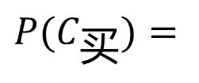
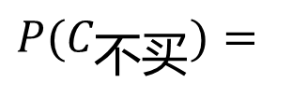
填空题
4分
一个收入中等、信用度良好的青年爱好游戏顾客。
id | 年龄 | 收入 | 爱好 | 信用 | 购买
1 | 青 | 高 | 否 | 中 | 否
2 | 青 | 高 | 否 | 优 | 否
3 | 中 | 高 | 否 | 中 | 是
4 | 老 | 中 | 否 | 中 | 是
5 | 老 | 低 | 是 | 中 | 是
6 | 老 | 低 | 是 | 优 | 否
7 | 中 | 低 | 是 | 优 | 是
8 | 青 | 中 | 否 | 中 | 否
9 | 青 | 低 | 是 | 中 | 是
10 | 老 | 中 | 是 | 中 | 是
11 | 青 | 中 | 是 | 优 | 是
12 | 中 | 中 | 否 | 优 | 是
13 | 中 | 高 | 是 | 中 | 是
14 | 老 | 中 | 否 | 优 | 否
$$P(C_{买})=$$
[填空1]
$$P(C_{不买})=$$
[填空2]
P(购买|X) =
[填空3]
P(不买|X) =
[填空4]
作答
正常使用填空题需3.0以上版本雨课堂

Slide 30
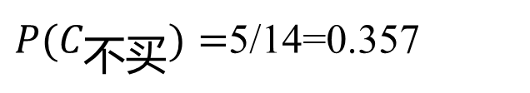
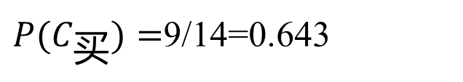
2.3 朴素贝叶斯分类案例
一个收入中等、信用度良好的青年爱好游戏顾客。
id | 年龄 | 收入 | 爱好 | 信用 | 购买
1 | 青 | 高 | 否 | 中 | 否
2 | 青 | 高 | 否 | 优 | 否
3 | 中 | 高 | 否 | 中 | 是
4 | 老 | 中 | 否 | 中 | 是
5 | 老 | 低 | 是 | 中 | 是
6 | 老 | 低 | 是 | 优 | 否
7 | 中 | 低 | 是 | 优 | 是
8 | 青 | 中 | 否 | 中 | 否
9 | 青 | 低 | 是 | 中 | 是
10 | 老 | 中 | 是 | 中 | 是
11 | 青 | 中 | 是 | 优 | 是
12 | 中 | 中 | 否 | 优 | 是
13 | 中 | 高 | 是 | 中 | 是
14 | 老 | 中 | 否 | 优 | 否
$P(C_{买})=$9/14=0.643
$P(C_{不买})=$5/14=0.357
P(购买|X) =0.044×0.643=0.028
P(不买|X) = 0.019 ×0.357=0.007

Slide 31
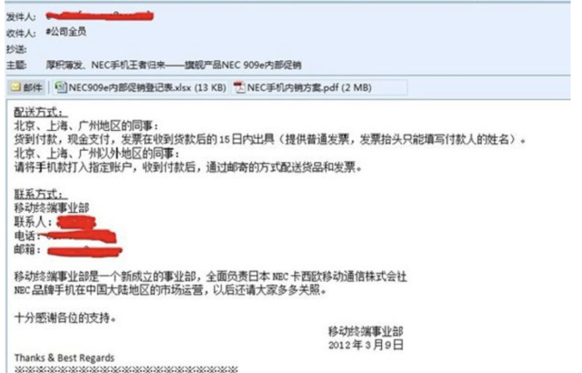
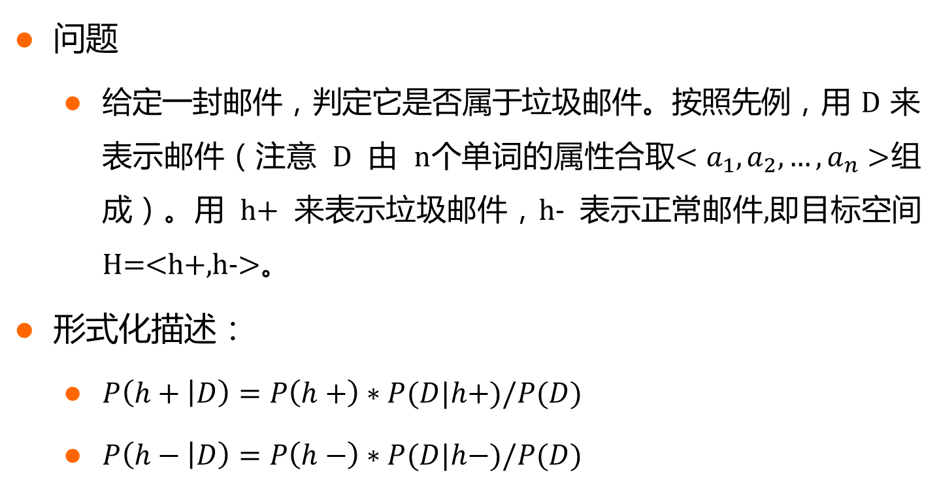
一个例子
问题
给定一封邮件，判定它是否属于垃圾邮件。按照先例，用 D 来表示邮件（注意 D 由 n个单词的属性合取$<a_{1},a_{2},…,a_{n}>$组成）。用 h+ 来表示垃圾邮件，h- 表示正常邮件,即目标空间H=<h+,h->。
形式化描述：
$P\left(h+ | D\right)=P\left(h+\right)∗P(D|h+)/P(D)$
$P\left(h− | D\right)=P\left(h−\right)∗P(D|h−)/P(D)$
Notes:
这里我们将一封邮件用一个n维向量表示，是利用了我们上次课讲的文本预处理技术。即需要先对文本分词，然后提取特征，并采用结构化的方式表示。在此我们不再重复。

Slide 32
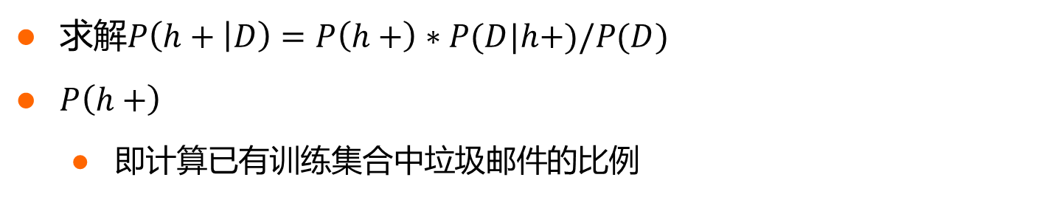
一个例子
求解$P\left(h+ | D\right)=P\left(h+\right)∗P(D|h+)/P(D)$
$P\left(h+\right)$
即计算已有训练集合中垃圾邮件的比例

Slide 33
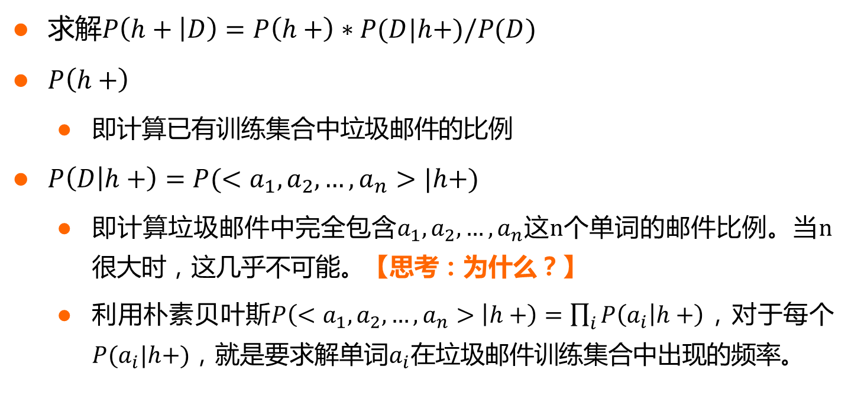
一个例子
求解$P\left(h+ | D\right)=P\left(h+\right)∗P(D|h+)/P(D)$
$P\left(h+\right)$
即计算已有训练集合中垃圾邮件的比例
$P\left(D | h+\right)=P(<a_{1},a_{2},…,a_{n}>|h+)$
即计算垃圾邮件中完全包含$a_{1},a_{2},…,a_{n}$这n个单词的邮件比例。当n很大时，这几乎不可能。【思考：为什么？】
利用朴素贝叶斯$P\left(<a_{1},a_{2},…,a_{n}> | h+\right)=\prod_{i}{P\left(a_{i} | h+\right)}$，对于每个$P(a_{i}|h+)$，就是要求解单词$a_{i}$在垃圾邮件训练集合中出现的频率。

Slide 34
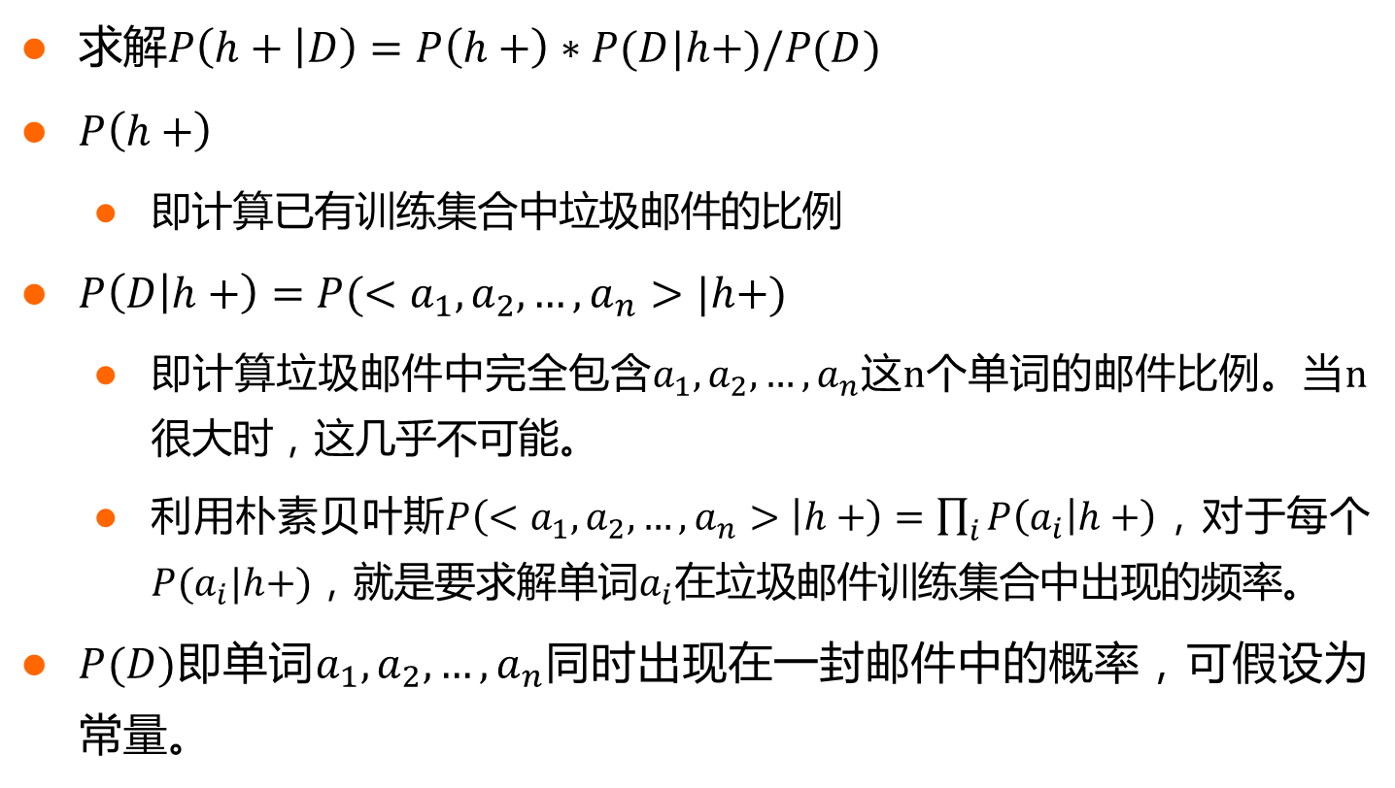
一个例子
求解$P\left(h+ | D\right)=P\left(h+\right)∗P(D|h+)/P(D)$
$P\left(h+\right)$
即计算已有训练集合中垃圾邮件的比例
$P\left(D | h+\right)=P(<a_{1},a_{2},…,a_{n}>|h+)$
即计算垃圾邮件中完全包含$a_{1},a_{2},…,a_{n}$这n个单词的邮件比例。当n很大时，这几乎不可能。
利用朴素贝叶斯$P\left(<a_{1},a_{2},…,a_{n}> | h+\right)=\prod_{i}{P\left(a_{i} | h+\right)}$，对于每个$P(a_{i}|h+)$，就是要求解单词$a_{i}$在垃圾邮件训练集合中出现的频率。
$P(D)$即单词$a_{1},a_{2},…,a_{n}$同时出现在一封邮件中的概率，可假设为常量。

Slide 35
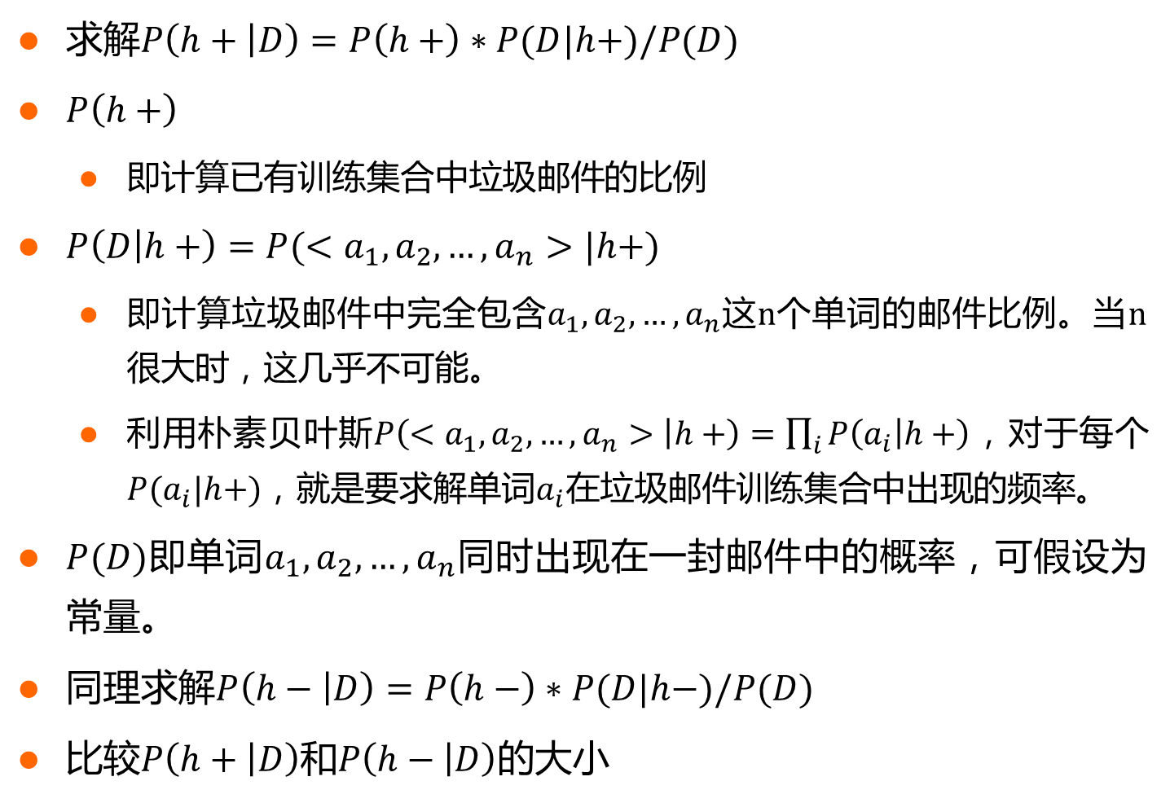
一个例子
求解$P\left(h+ | D\right)=P\left(h+\right)∗P(D|h+)/P(D)$
$P\left(h+\right)$
即计算已有训练集合中垃圾邮件的比例
$P\left(D | h+\right)=P(<a_{1},a_{2},…,a_{n}>|h+)$
即计算垃圾邮件中完全包含$a_{1},a_{2},…,a_{n}$这n个单词的邮件比例。当n很大时，这几乎不可能。
利用朴素贝叶斯$P\left(<a_{1},a_{2},…,a_{n}> | h+\right)=\prod_{i}{P\left(a_{i} | h+\right)}$，对于每个$P(a_{i}|h+)$，就是要求解单词$a_{i}$在垃圾邮件训练集合中出现的频率。
$P(D)$即单词$a_{1},a_{2},…,a_{n}$同时出现在一封邮件中的概率，可假设为常量。
同理求解$P\left(h− | D\right)=P\left(h−\right)∗P(D|h−)/P(D)$
比较$P\left(h+ | D\right)$和$P\left(h− | D\right)$的大小

Slide 36
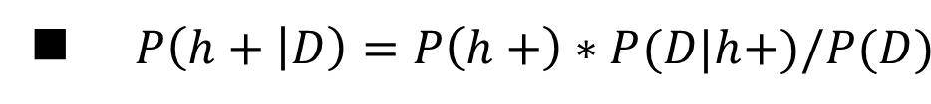

一个例子
已知
训练集合中垃圾邮件的比例为$P\left(h+\right)=0.2$
训练集合中正常邮件的比例为$P\left(h−\right)=0.8$
单词出现频率表
求解
判断一封邮件D=<“免费”,”奖励”，“网站”>是否是垃圾邮件
分词 | 在垃圾邮件中出现的比例 | 在正常邮件中出现的比例
免费 | 0.3 | 0.01
奖励 | 0.2 | 0.01
网站 | 0.2 | 0.2

Slide 37
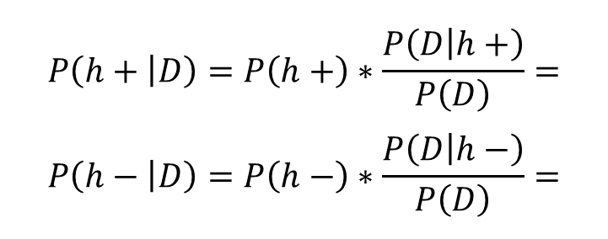
填空题
2分
已知
训练集合中垃圾邮件的比例为$P\left(h+\right)=0.2$
训练集合中正常邮件的比例为$P\left(h−\right)=0.8$
单词出现频率表
求解
判断一封邮件D=<“免费”,”奖励”，“网站”>是否是垃圾邮件
分词 | 在垃圾邮件中出现的比例 | 在正常邮件中出现的比例
免费 | 0.3 | 0.01
奖励 | 0.2 | 0.01
网站 | 0.2 | 0.2
假设p(D)=1
$$P\left(h+ | D\right)=P\left(h+\right)∗\frac{P\left(D | h+\right)}{P\left(D\right)}=$$
$$P\left(h− | D\right)=P\left(h−\right)∗\frac{P\left(D | h−\right)}{P\left(D\right)}=$$
[填空1]
[填空2]
作答
正常使用填空题需3.0以上版本雨课堂

Slide 38

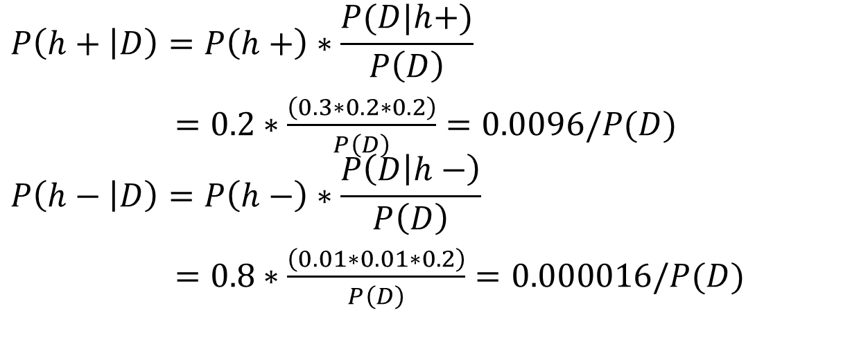
一个例子
$$P\left(h+ | D\right)=P\left(h+\right)∗\frac{P(D|h+)}{P\left(D\right)}$$
$=0.2∗\frac{（0.3∗0.2∗0.2）}{P\left(D\right)}=0.0096/P(D)$
$$P\left(h− | D\right)=P\left(h−\right)∗\frac{P\left(D | h−\right)}{P\left(D\right)}$$
$=0.8∗\frac{（0.01∗0.01∗0.2）}{P\left(D\right)}=0.000016/P(D)$
$$P\left(h+ | D\right)>P(h−|D)$$

Slide 39
2.4 朴素贝叶斯分类 —— 连续数据如何求概率
id | 年龄 | 收入 | 爱好 | 信用 | 购买
1 | 青 | 高 | 否 | 中 | 否
2 | 青 | 高 | 否 | 优 | 否
3 | 中 | 低 | 否 | 中 | 否
4 | 老 | 高 | 否 | 中 | 否
5 | 老 | 中 | 是 | 中 | 是
6 | 老 | 低 | 是 | 优 | 否
7 | 中 | 高 | 是 | 优 | 否
8 | 青 | 中 | 否 | 中 | 是
9 | 青 | 低 | 是 | 中 | 否
10 | 老 | 中 | 是 | 中 | 是
id | 年龄 | 收入 | 爱好 | 信用 | 购买
1 | 青 | 125 | 否 | 中 | 否
2 | 青 | 100 | 否 | 优 | 否
3 | 中 | 70 | 否 | 中 | 否
4 | 老 | 120 | 否 | 中 | 否
5 | 老 | 95 | 是 | 中 | 是
6 | 老 | 60 | 是 | 优 | 否
7 | 中 | 220 | 是 | 优 | 否
8 | 青 | 85 | 否 | 中 | 是
9 | 青 | 75 | 是 | 中 | 否
10 | 老 | 90 | 是 | 中 | 是
预测收入为121，无游戏爱好、信用良好的中年人，是否购买

Slide 40
2.4 朴素贝叶斯分类 —— 连续数据如何求概率
id | 收入 | 购买
1 | 125 | 否
2 | 100 | 否
3 | 70 | 否
4 | 120 | 否
5 | 95 | 是
6 | 60 | 否
7 | 220 | 否
8 | 85 | 是
9 | 75 | 否
10 | 90 | 是
假设不同类别收入分别服从不同正态分布
利用参数估计两组正态分布期望和方差

Slide 41
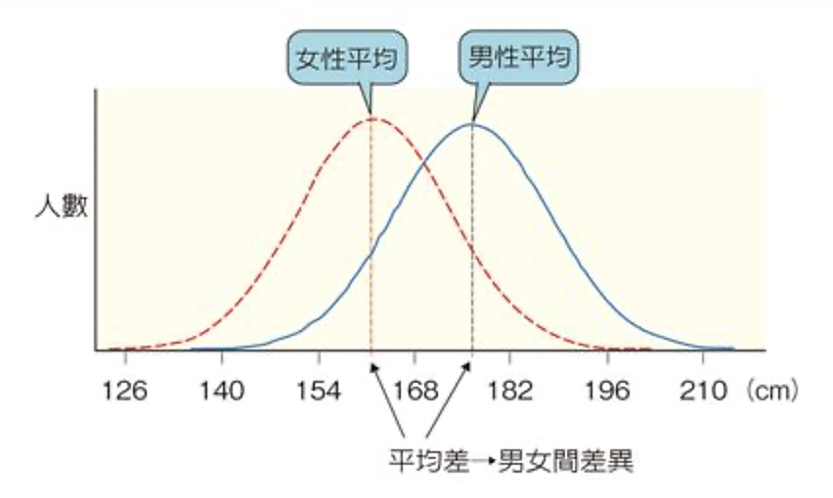
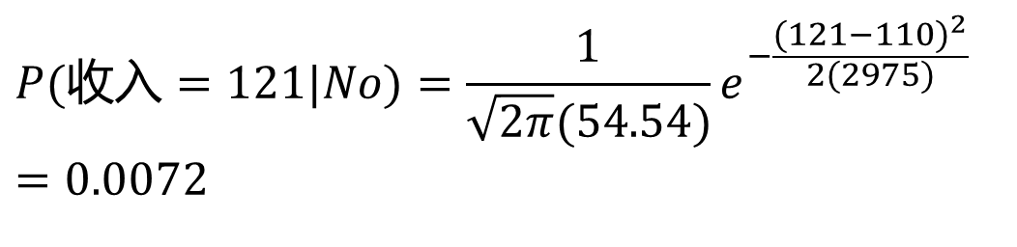
2.4 朴素贝叶斯分类 —— 连续数据如何求概率
id | 收入 | 购买
1 | 125 | 否
2 | 100 | 否
3 | 70 | 否
4 | 120 | 否
5 | 95 | 是
6 | 60 | 否
7 | 220 | 否
8 | 85 | 是
9 | 75 | 否
10 | 90 | 是
假设不同类别收入分别服从不同正态分布
利用参数估计两组正态分布期望和方差
$$P(收入=121|No)=\frac{1}{\sqrt{2π}(54.54)}e^{−\frac{(121−110)^{2}}{2(2975)}} \\ =0.0072$$

Slide 42
2.5 贝叶斯分类器总结
本质上是同时考虑了先验概率和似然概率的重要性
特点
属性可以离散、也可以连续
数学基础坚实、分类效率稳定
对缺失和噪声数据不太敏感
属性如果不相关，分类效果很好
Notes:
一个用户收到的垃圾邮件通常有关在线用户的活动。例如，用户可能已订阅一个用户认为是垃圾邮件的在线的新闻通讯。这个在线通讯很可能包含通用的所有通讯的词，如通讯的名称和其来源的电子邮件地址。贝叶斯垃圾邮件过滤器将会基于用户的特定模式最终分配一个更高的概率。

Slide 43
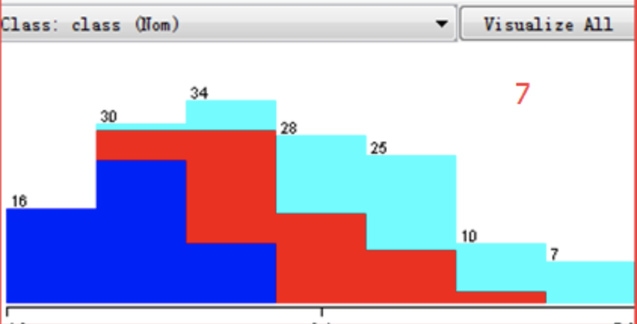
单选题
1分
Iris数据集中每个属性在每个类别上的分布如下，请同学们预估下，贝叶斯分类器是否适合iris数据集
A
是
B
否
提交

Slide 44
2.6 参考文献
数学之美番外篇：平凡而又神奇的贝叶斯方法. 网络文章.
贝叶斯学派与频率学派有何不同？http://www.zhihu.com/question/20587681/answer/16023547
Notes:
陈宏辉

Slide 45
贝叶斯分类编程实践
https://scikit-learn.org/stable/modules/generated/sklearn.naive_bayes.GaussianNB.html#sklearn.naive_bayes.GaussianNB
https://scikit-learn.org/stable/modules/generated/sklearn.naive_bayes.MultinomialNB.html#sklearn.naive_bayes.MultinomialNB
https://scikit-learn.org/stable/modules/generated/sklearn.naive_bayes.ComplementNB.html#sklearn.naive_bayes.ComplementNB
https://scikit-learn.org/stable/modules/generated/sklearn.naive_bayes.BernoulliNB.html#sklearn.naive_bayes.BernoulliNB
https://scikit-learn.org/stable/modules/generated/sklearn.naive_bayes.BernoulliNB.html#sklearn.naive_bayes.BernoulliNB
同学们可以尝试利用python读入本地iris数据集，来完成贝叶斯分类，分析其分类效果

Slide 46
第8次课后作业
第八次课后作业-在educoder平台上完成作业
https://www.educoder.net/shixuns/uyl5pk2q/challenges
https://www.educoder.net/shixuns/fg8nkf9y/challenges

Slide 48
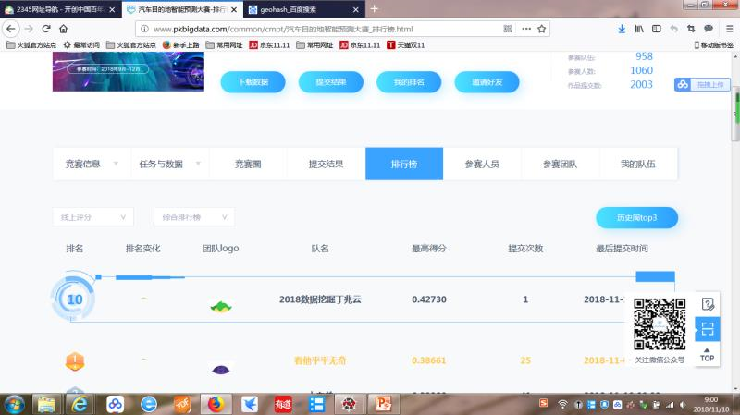
历史最佳排名：10/1060（8分）

Slide 49
出发时间
基于历史数据，预测
目的地
出发地点
训练集（1.5亿条数据） （6000辆车8个月数据） | 测试集（5.8万条数据） （最后一个月部分数据）
记录编号 | 记录编号
汽车编号 | 汽车编号
出发时间（年月日时分秒） | 出发时间（年月日时分秒）
出发经度 | 出发经度
出发维度 | 出发维度
到达时间
到达经度 | 预测值
到达维度 | 预测值

Slide 50
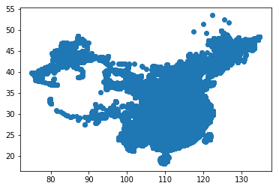
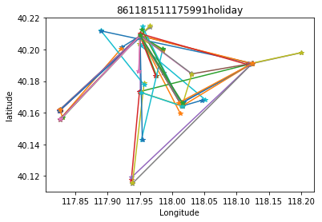
数据观察
1.5亿条训练数据，5.8万条测试数据
5033辆车需要进行目的地预测
对于每一辆车，训练数据100-500条不等，测试数据1-20条不等
6000多辆车轨迹遍布全国
单辆车轨迹有规律

Slide 51
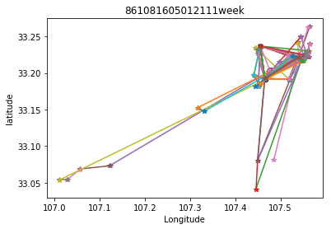
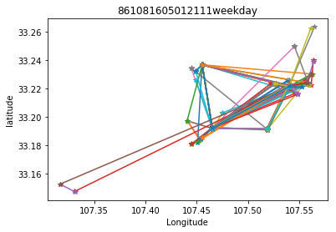
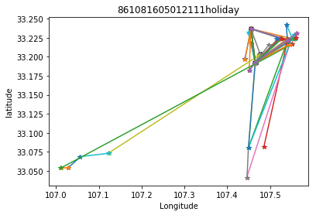
一辆车的日常
一辆车的工作日
一辆车的节假日

Slide 52
假设
研究表明，人类93%的行为都是可以预测的
假设同一个用户在同样的时间段同一出发点会更倾向于去同一个地方。
工作日：家和公司之间
周末：会有几个常去的地方商场
除了紧急出差、旅游、生病之类的没有办法预测，因此允许误差
一辆车的工作日
一辆车的节假日

Slide 53
模型——官网baseline
找到每个星期几用户最常去的七个地方作为备选目的地，预测去这七个地方的概率（训练时的Y为用户是否去了这七个地方）
出发经度
出发维度
基于历史数据
得到预测的模型
星期几
到七个最常去地方的概率
与七个最常去地方的距离
七个最常去地方的频数

Slide 54
特征工程
出发时间
年/月/日 时/分/秒
星期几
是否为节假日(周末和法定节假日如端午十一均属于节假日)
分成8个时间段（0:00-7:00，7:00-9:00，9:00-11:00，11:00-13:00， 13:00-15:00，15:00-17:00，17:00-19:00，19:00-22:00， 12:00-24:00 ）不均分

Slide 55
特征工程
出发时间
目的地
地理位置的经纬度
离散化：
—— 进行密度聚类，按其所属的类别进行编号Geohash对地理位置进行分区编码

Slide 56
模 型
出发时间
（年月日 时分秒）
基于历史数据
预测
目的地
（经纬度）
连续数据的回归问题
出发地点
（经纬度）
用户ID
出发地点ID
基于历史数据
预测
目的地ID
离散数据的分类问题
星期几
是否节假日
时段

Slide 57
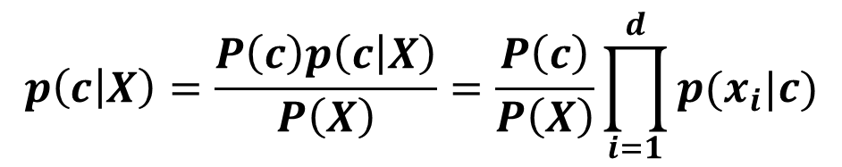
模型 —— 朴素贝叶斯分类器
25号车9月20日（星期四）7:30（时段编号1）从（区域编号为10）的地方出发的目的地 —— 条件概率
$$p\left(c | X\right)=\frac{P\left(c\right)p\left(c | X\right)}{P\left(X\right)}=\frac{P\left(c\right)}{P\left(X\right)}\prod_{i=1}^{d}{p(x_{i}|c)}$$
用户ID
出发地点ID
基于历史统计得到P
目的地ID
星期几
是否节假日
时段

Slide 58


模型 —— 朴素贝叶斯分类器
25号车9月20日（星期四）7:30（时段编号1）从（区域编号为10）的地方出发的目的地 —— 条件概率
$$p\left(c | X\right)=\frac{P\left(c\right)p\left(c | X\right)}{P\left(X\right)}=\frac{P\left(c\right)}{P\left(X\right)}\prod_{i=1}^{d}{p(x_{i}|c)}$$
用户ID
P（ ID=101025 |目的地=3）
出发地点ID
P（出发地=10|目的地=3）
P（目的地=3）
星期几
P（周四|目的地=3）
$P\left(X\right)$做归一化
是否节假日
P（非节假日|目的地=3）
$$p\left(c=3 | X\right)$$
时段
P（时段=1|目的地=3）
同理推广大各个可能的目的地

Slide 59

题目来源&内容
DataCastle平台 神策杯”2018高校算法大师赛
赛题背景：
神策数据推荐系统是基于神策分析平台的智能推荐系统。本次竞赛是模拟业务场景，以新闻文本的核心词提取为目的，最终结果达到提升推荐和用户画像的效果。
赛题内容：
以已标注关键词的1000篇文档为训练集，训练出一个“关键词提取”的模型，来提取10万篇文档的关键词。
评分原则：
选手上交对10万篇文档的标注结果，每篇文档标注两个关键词，官方在10万篇选取1000篇作为评分依据，每篇命中一个关键词记0.5分，命中两个记1分。

Slide 60
训练集
所有文档集
1000条
10万条
all_docs.txt，108295篇资讯文章数据，数据格式为：ID 文章标题 文章正文，中间由\001分割。
train_docs_keywords.txt，1000篇文章的关键词标注结果，数据格式为：ID 关键词列表，中间由\t分割。
所标注的文档和评分文档关键词数量大于1小于5。

Slide 61
all_docs.txt
ID | 标题 | 正文
D083417 | LOL：faker和恩静的前世今生恩静要结婚了，那飞科变捞的原因？ | 近来李哥仿佛又开始替补了，的确今年锻练的锅真的很大，算了不说了，我们聊点开心的。Faker和恩静…
D026238 | 可爱担当吴芊盈甜美笑容感染全场蓄力绽放非凡魅力惹人爱 | 近日，SDT娱乐练习生吴芊盈在新一期的《创造101》中，表现优异展现了不凡实力，成功晋级…
D066225 | 生一个孩子和生两个孩子有哪些区别？ | 虽然二胎开放了，但是有些家庭却坚持一个好，而有些家庭政策积极响应，生了二胎。一胎家庭和….
D000212 | 复仇者联盟3：无限战争结局，如何影响漫威影集神盾局特工 | 《甄嬛传》想必很多人已经二刷三刷，剧中5位小主的命运差异好大，剧…
D011909 | 【NCT127成员介绍】谁都认证的拥有克里斯马的队长泰容君！ | 13日，TOWER_官方推特公开泰容相关宣传。[#NCT127]成员介绍谁都…
ID | label
D083417 | LOL,faker,恩静
D026238 | 吴芊盈,创造101
D066225 | 一胎，二胎
D000212 | 复仇者联盟3,无限战争,漫威,神盾局特工
D011909 | NCT127,泰荣君
ID | 类别
1-40000 | 娱乐新闻
40001-44060 | 体育新闻
44061-54060 | 健康新闻
54061-64060 | 军事新闻
64061-74060 | 正文文本
74061-84060 | 教育新闻
98296-108295 | 饮食菜谱

Slide 62
求解思路
word2vec+神经网络
简单规则
二分类
根据训练集的观察结果，制定简单规则，预测所有文档级。（无监督）
将关键词提取问题转化为二分类的问题，对每个词判断其是否为关键词的概率。
将文档和对应关键词表示为向量，利用神经网络。进行预测。

Slide 63
详细过程
外部依赖
pandas、numpy、jieba、jieba.analyse、re、math、sklearn、lightgbm、collections、tqdm
数据清洗和预处理
TF-IDF的baseline
特征工程
验证结果
训练

Slide 64
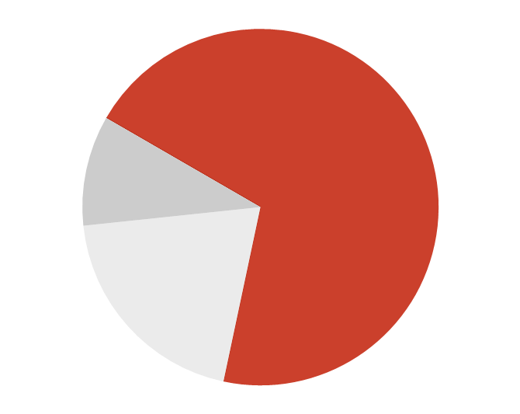
清洗及预处理
错误文档删除及纠正
文本分词
jieba
用户字典和停用词表
非法字符清洗：
\t、&nbsp、&gt、&#34
正则表达式很强大

Slide 65
特征工程
心得：特征工程的好坏程度直接决定了结果的上限
特征工程
基础特征
交互特征
相关特征
词性，词频，长度
IDF 位置信息textrank
在其他样本中成为关键词的频率、
词间相似度等

Slide 66
特征选择
采用sklearn.feature_selection SelectKBest、ExtraTreesClassifier 决策树分析
其他：L1、L2正则化、循环提取
选择
IDF
词性
5特征
在其他样本中
成为关键词
的频率
位置
信息
Textrank
值

Slide 67
结果
最终排名 2/605
小修正
调参
错例分析优化
基于规则的最高值
特征工程
单特征二分类
Baseline优化
随便写了一个baseline
10.1
10.9
10.11
10.20
10.26
10.28
11.11

